Slide 1

Isı ve Kütle Transferi
Yatıkşkın (Kararlı) Hal Isı Aktarımı
Mühendislik Mimarlık Fakültesi
Gıda Mühendisliği Bölümü
Prof. Dr. Farhan ALFİN 2018-2019

Slide 2
Bu hafta
YATIŞKIN-HAL ISI AKTARIMI
  Taşınımla Isı Aktarım Katsayısının Tahminlenmesi
    Zorlamalı Taşınım

Slide 3
Taşınımla Isı Aktarım Katsayısının Tahminlenmesi
Isı aktarımının iletim modunda, iletimle ısıtma veya soğutmaya maruz kalan bir materyalin hareketsiz kalmaya devam ettiğini gözlemlemiştik.
Bir katı ile onu çevreleyen akışkan arasındaki ısı aktarımını taşınım mekanizması ile oluşur.
Bu durumda, ısınan veya soğuyan materyal (bir akışkan) hareket eder.

Slide 4
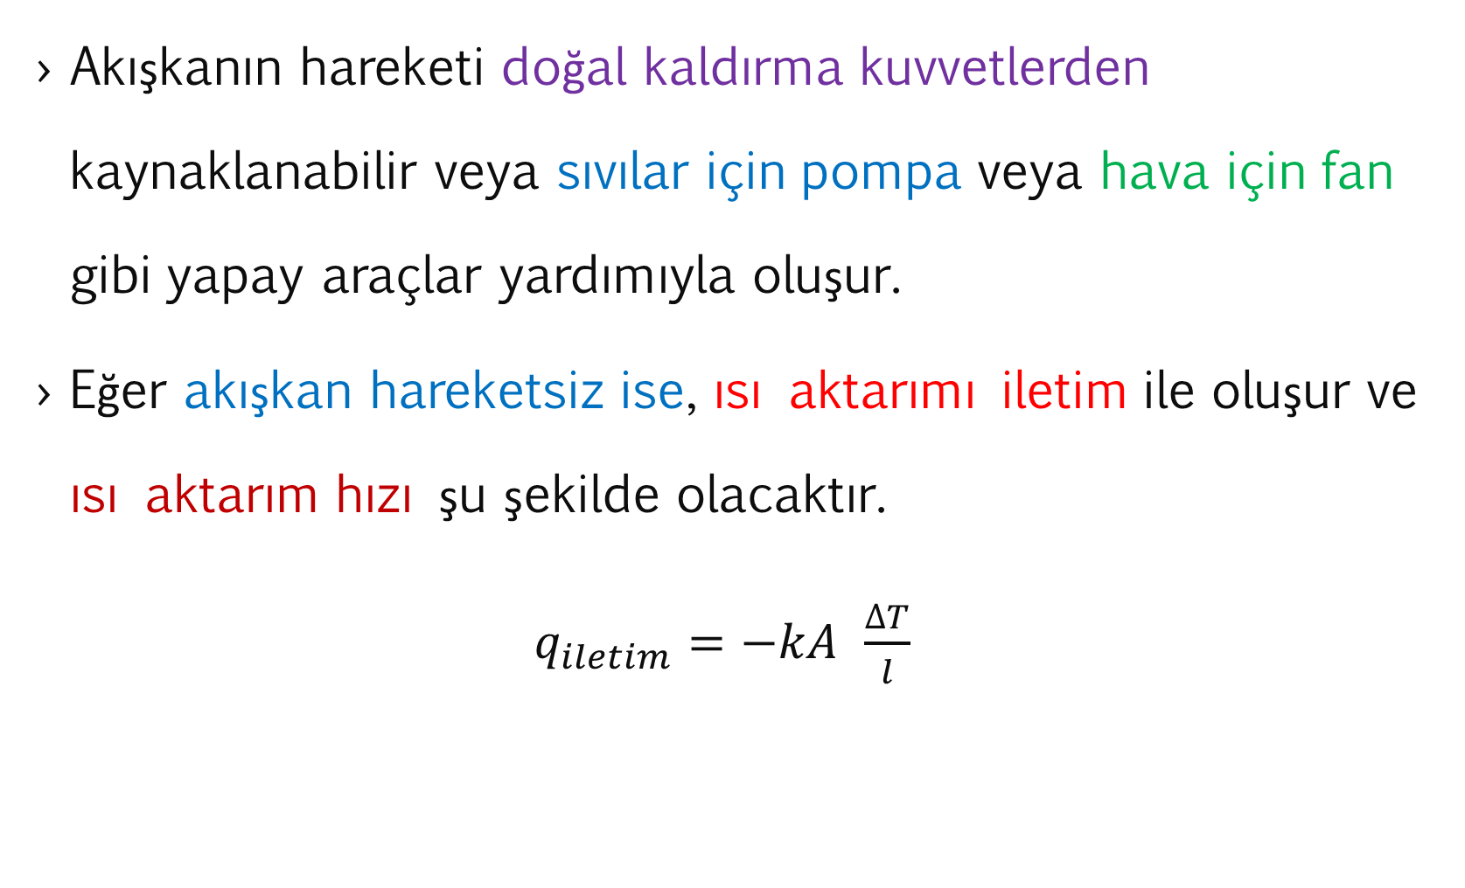
Akışkanın hareketi doğal kaldırma kuvvetlerden kaynaklanabilir veya sıvılar için pompa veya hava için fan gibi yapay araçlar yardımıyla oluşur.
Eğer akışkan hareketsiz ise, ısı aktarımı iletim ile oluşur ve ısı aktarım hızı şu şekilde olacaktır.
$q_{iletim}=−kA$ $\frac{∆T}{l}$

Slide 5
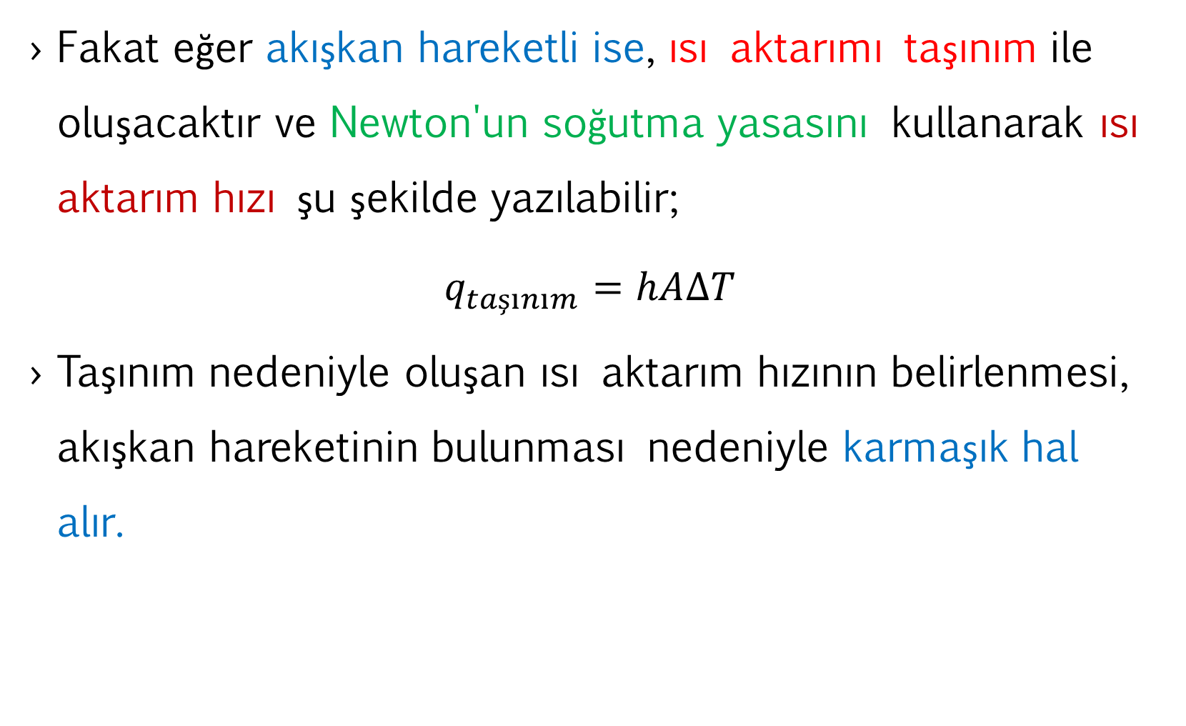
Fakat eğer akışkan hareketli ise, ısı aktarımı taşınım ile oluşacaktır ve Newton'un soğutma yasasını kullanarak ısı aktarım hızı şu şekilde yazılabilir;
$q_{taşınım}=hA∆T$
Taşınım nedeniyle oluşan ısı aktarım hızının belirlenmesi, akışkan hareketinin bulunması nedeniyle karmaşık hal alır.

Slide 6
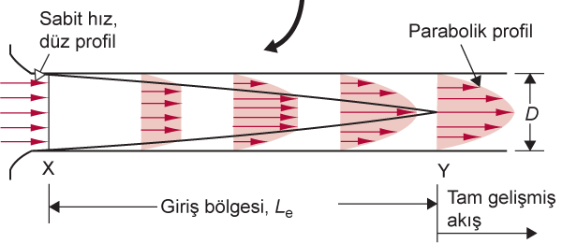
Akışkanın viskoz özellikleri nedeniyle bir akışkan bir katı yüzeyin üzerinden geçerken bir hız profili gelişir.
Duvara yakın olan akışkan hareket etmez fakat ona "yapışır", duvardan uzaklaştıkça hız artar.
Akışkanın viskoz özelliklerinin önemli etkisiyle akış halinde olan akışkanda bir sınır katmanı gelişir.

Slide 7
Bu katman borunun merkezine doğru genişler.
Durağan (laminer) akış koşullarında oluşan parabolik hız profili, katı yüzeyle temas halinde olan yapışkan katman tarafından oluşan sürüklenmenin borunun merkezindeki hızı etkilediğini göstermektedir.

Slide 8
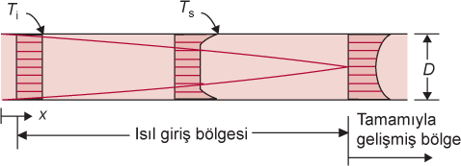
Boru içinden akarken akışkan içinde hız profiline benzer şekilde, sıcaklık profili gelişir.
Boru yüzeyinin sıcaklığının T_{s} sıcaklığında sabit kaldığını ve akışkanın T_{i} tekdüze sıcaklığında giriş yaptığını varsayalım.

Slide 9
Boru ile temas halinde olan akışkan hızla duvar sıcaklığına ulaşacağı ve dolayısıyla şekilde gösterildiği gibi bir sıcaklık gradyanı oluşacağı için bir sıcaklık profili gelişecektir.
Bir ısıl sınır katmanı oluşur.

Slide 10
Isıl giriş bölgesinin sonunda, sınır katmanı boru merkezine doğru yönelmiş şekilde genişler.
Dolaysıyla boru içinden akan bir akışkan ısıtıldığında ya da soğutulduğunda, iki sınır katmanı gelişir-bir hidrodinamik sınır katmanı ve bir ısıl sınır katmanı.

Slide 11
Bu sınır katmanları, boru yüzeyi ile akışkan arasındaki ısı aktarım hızında önemli ölçüde etkiye sahiptir.
Bu konumun analitik çözümünde uygulanan matematik yöntemleri oldukça karmaşıktır.
Fakat, empirik yaklaşım olarak isimlendirilen ve genellikle taşınımla ısı aktarımının hızını belirlemek için kullanılan eşdeğer faydalı bir yöntem vardır.

Slide 12
Empirik yaklaşımın sorunu, gerekli veriye ulaşabilmek için oldukça fazla sayıda deneme yapılması gerekmesidir.
Boyutsuz sayıları kullanarak bu problemin üstesinden gelebilir ve veri analizini gerçekleştirilebilir hale getirebiliriz.

Slide 13
Bu yaklaşımı formülize etmek için, öncelikle gerekli boyutsuz sayıları tanımlayıp, değerlendireceğiz:
  Reynolds sayısı, N_{Re},
  Nusselt sayısı, N_{Nu}ve
  Prandtl sayısı, N_{pr}.

Slide 14
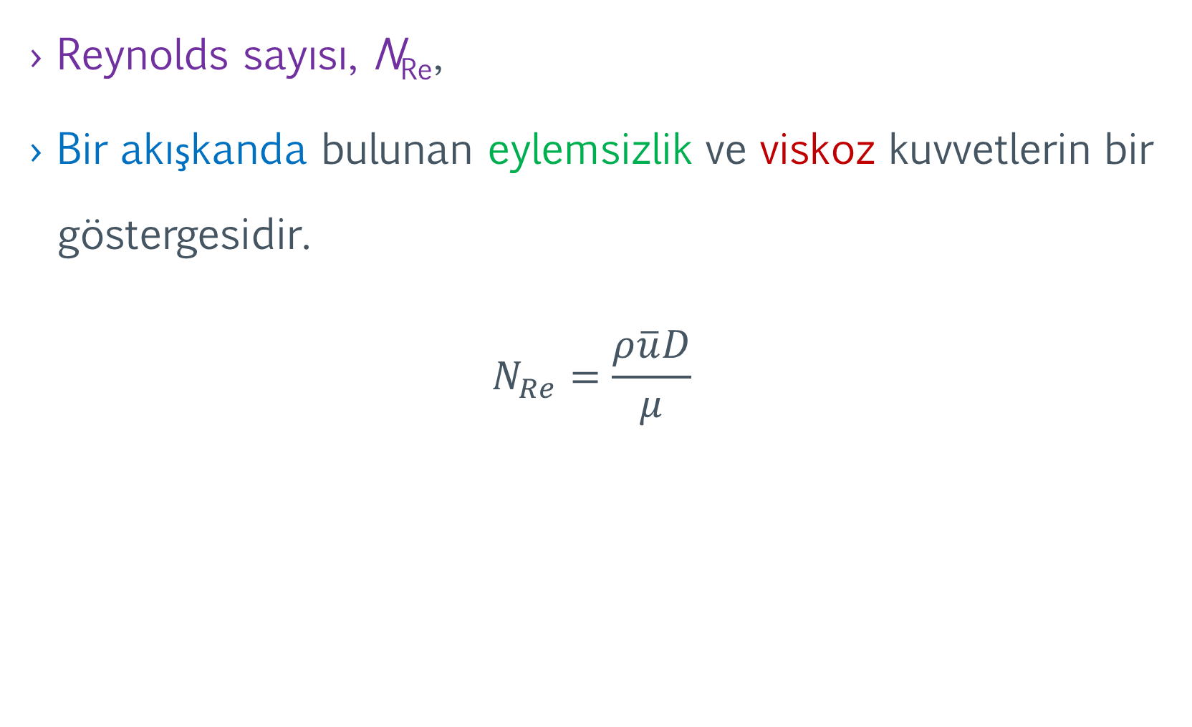
Reynolds sayısı, N_{Re},
Bir akışkanda bulunan eylemsizlik ve viskoz kuvvetlerin bir göstergesidir.
$$N_{Re}=\frac{ρ\overline{u}D}{μ}$$

Slide 15
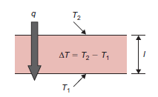
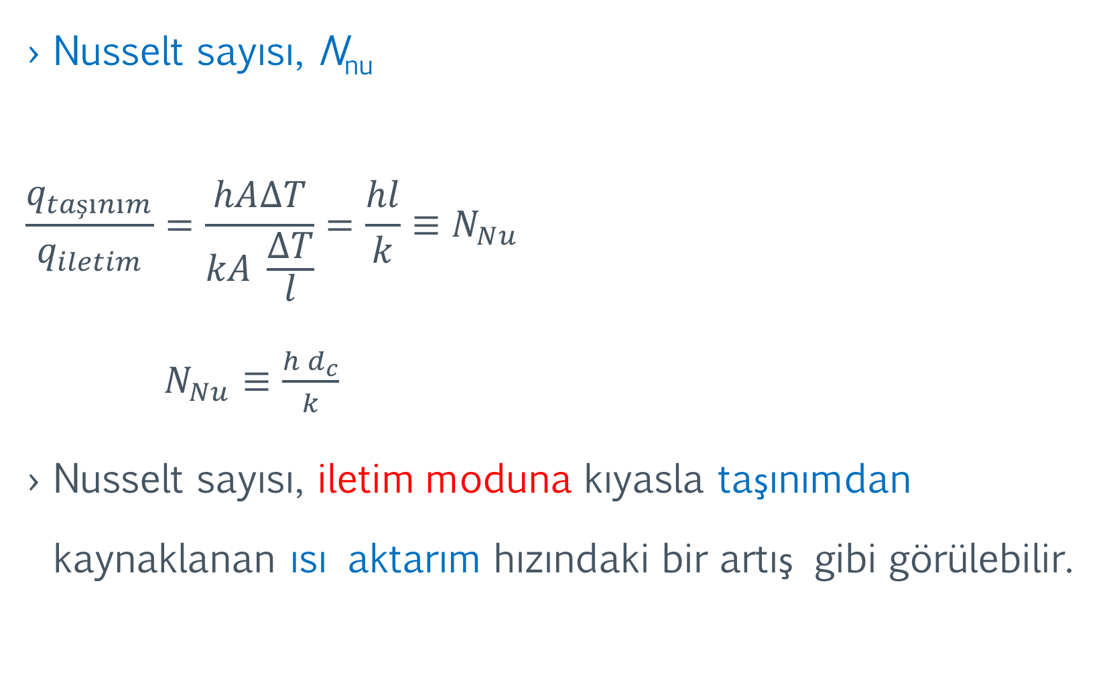
Nusselt sayısı, N_{nu}
$$\frac{q_{taşınım}}{q_{iletim}}=\frac{hA∆T}{kA \frac{∆T}{l}}=\frac{hl}{k}≡N_{Nu}$$
$N_{Nu}≡\frac{h d_{c}}{k}$
Nusselt sayısı, iletim moduna kıyasla taşınımdan kaynaklanan ısı aktarım hızındaki bir artış gibi görülebilir.

Slide 16
Dolayısıyla, eğer N_{Nu}=1 ise, ısı aktarım hızında taşınım nedeniyle oluşan bir iyileştirme yok demektir.
Eğer N_{Nu}=5 ise, akışkan hareketi nedeniyle oluşan taşınımla ısı aktarım hızı, katı yüzey ile temas halinde olan hareketsiz akışkandaki ısı aktarım hızının 5 katıdır.
Bir sıcak yüzey üzerinden havanın üflenmesi durumunda, artan Nusselt sayısı ve dolayısıyla artan ısı aktarım hızı nedeniyle onu çok daha hızlı soğutabiliriz.

Slide 17
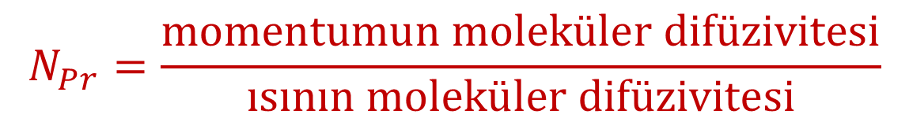
Prandtl sayısıdır, N_{pr}, ısıl sınır katmanına kıyasla hidrodinamik sınır katmanının kalınlığını açıklar.
Momentumun moleküler difüzyonunun ısının moleküler difüzyonuna oranıdır. Başka bir deyişle,
$$N_{Pr}=\frac{momentumun moleküler difüzivitesi}{ısının moleküler difüzivitesi}$$

Slide 18
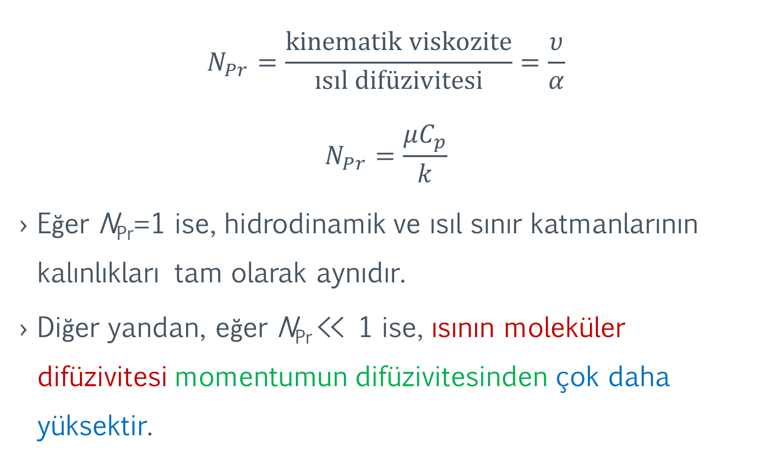
$$N_{Pr}=\frac{kinematik viskozite}{ısıl difüzivitesi}=\frac{υ}{α}$$
$$N_{Pr}=\frac{μC_{p}}{k}$$
Eğer N_{Pr}=1 ise, hidrodinamik ve ısıl sınır katmanlarının kalınlıkları tam olarak aynıdır.
Diğer yandan, eğer N_{Pr} << 1 ise, ısının moleküler difüzivitesi momentumun difüzivitesinden çok daha yüksektir.

Slide 19
Dolayısıyla, bir borudaki sıvı metalin akması durumunda olduğu gibi, ısı çok daha hızlı yayılır.
Gazlar için, N_{Pr} yaklaşık 0.7, su için ise 10 civarındadır.

Slide 20



Bu üç boyutsuz sayının temel olarak anlaşılmasının ardından, taşınımla ısı aktarım hızının belirlenmesi için bir deney planlayalım.
Reynolds sayısı, N_{Re},
Nusselt sayısı, N_{Nu}
Prandtl sayısı, N_{pr}.
$$N_{Re}=\frac{ρ\overline{u}D}{μ}$$
$$N_{Nu}≡\frac{h d_{c}}{k}$$
$$N_{Pr}=\frac{μC_{p}}{k}$$

Slide 21
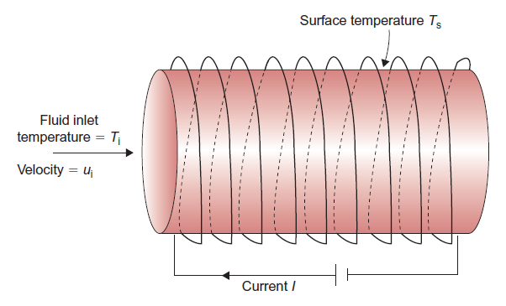
Isıtılmış bir boruda akışkanın aldığını düşünün.
Şekil'de gösterildiği gibi, ısıtılmış borunun iç yüzeyinden borunun içinden akan akışkana doğru gerçekleşen taşınımla ısı aktarım hızını belirlemek ile ilgileniyoruz.
Bu deneyi akışkanı örneğin suyu pompalayarak gerçekleştireceğiz; u_{i} hızında ve T_{i} sıcaklığında giriş yapacak ve borunun iç yüzeyine paralel olarak akacak.
Yüzey sıcaklığı = T_{s}
Akışkan giriş sıcaklığı = T_{i}
Hız = u_{i}
Akım I

Slide 22
Boru bir elektrikli ısıtıcı kullanılarak ısıtılmaktadır, dolayısıyla borunun iç yüzeyi akışkanın giriş sıcaklığı T_{i}'den daha yüksek değere sahip T_{s} sıcaklığında tutulabilmektedir.
Elektrik akımını I ve elektriksel direnç R_{E}'yi ölçeriz ve ikisini çarparak ısı aktarım hızını, q, hesaplarız.
Boru iyi izole edildiği için elektriksel olarak oluşan tüm ısı akışkana aktarılır.

Slide 23
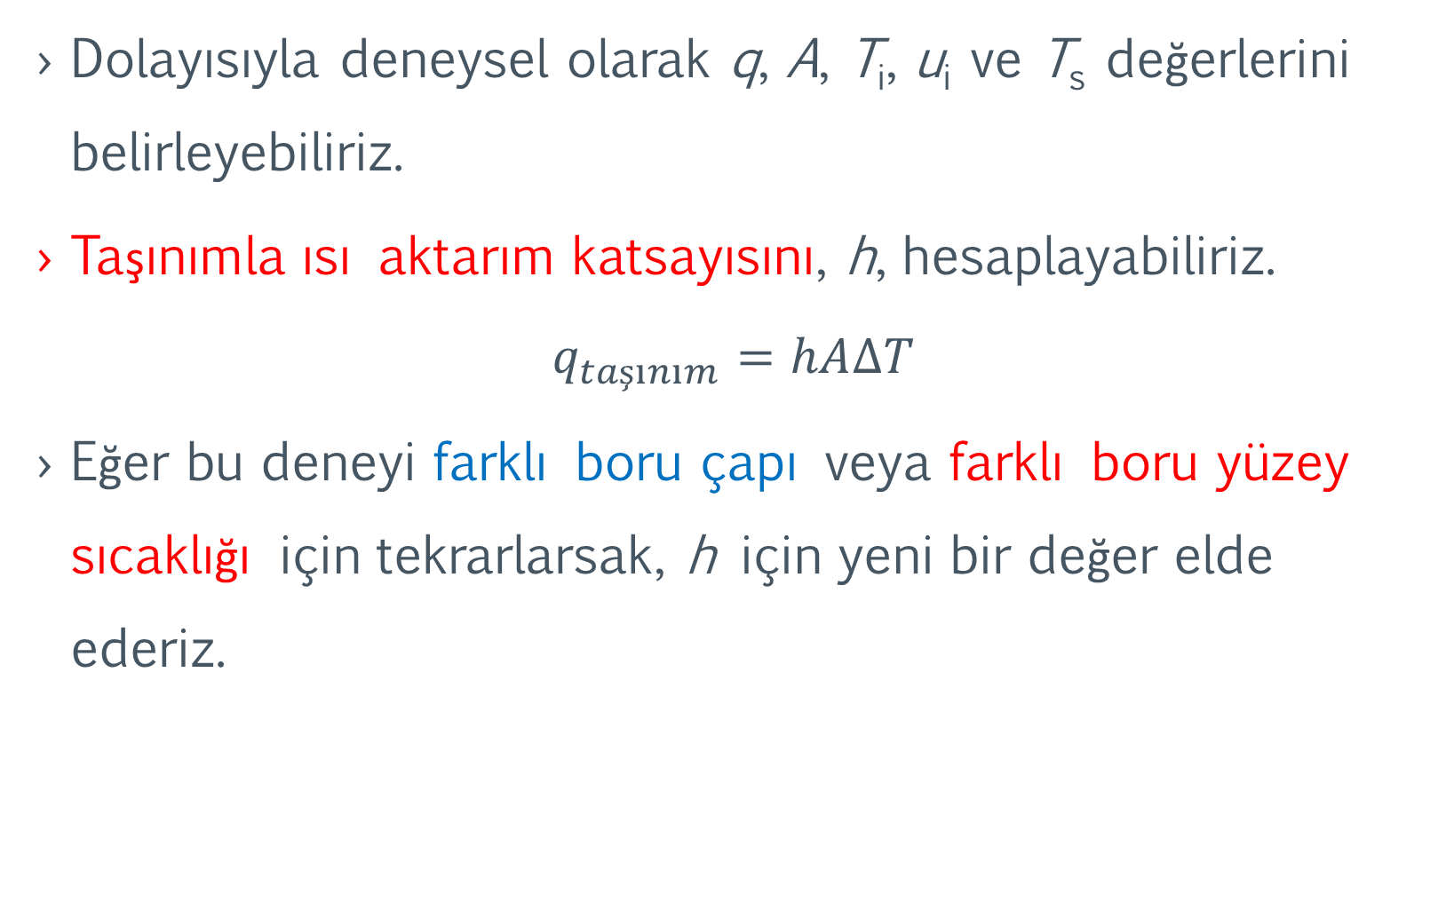
Dolayısıyla deneysel olarak q, A, T_{i}, u_{i} ve T_{s} değerlerini belirleyebiliriz.
Taşınımla ısı aktarım katsayısını, h, hesaplayabiliriz.
$$q_{taşınım}=hA∆T$$
Eğer bu deneyi farklı boru çapı veya farklı boru yüzey sıcaklığı için tekrarlarsak, h için yeni bir değer elde ederiz.

Slide 24
Ölçüm değişkenleri q, A, T_{i}, u_{i} ve T_{s}'nin fonksiyonu olan h değerlerini elde etmek için bir seri deney yapabiliriz.
Bu deneyin dezavantajı oldukça fazla sayıda veri elde edilmesi ve bu verilerin anlamlı uygulamalar için organize edilmesinin oldukça ürkütücü bir iş olmasıdır.

Slide 25
Fakat, birçok özelliği ve ölçüm değişkenlerini deneyimiz için önemli olan tüm değişkenleri ve özellikleri kapsayan N_{Re}, N_{Nu} ve N_{Pr} boyutsuz sayılarında bir araya getirebilirsek, veri analizi oldukça basitleştirilebilir.

Slide 26
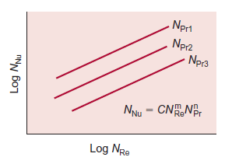
Dolayısıyla, her bir deneysel set için, log-log skalada, Prandtl sayısının farklı değerleri için, Nusselt sayısını Re sayısının fonksiyonu olarak çizerek, ilgili boyutsuz sayıyı hesaplayabiliriz.

Slide 27
Şekil'de gösterildiği gibi, sabit Prandtl sayısına sahip bir akışkan için, log-log skalasında düz çizgiler edildiği deneysel olarak saptanmıştır.

Slide 28
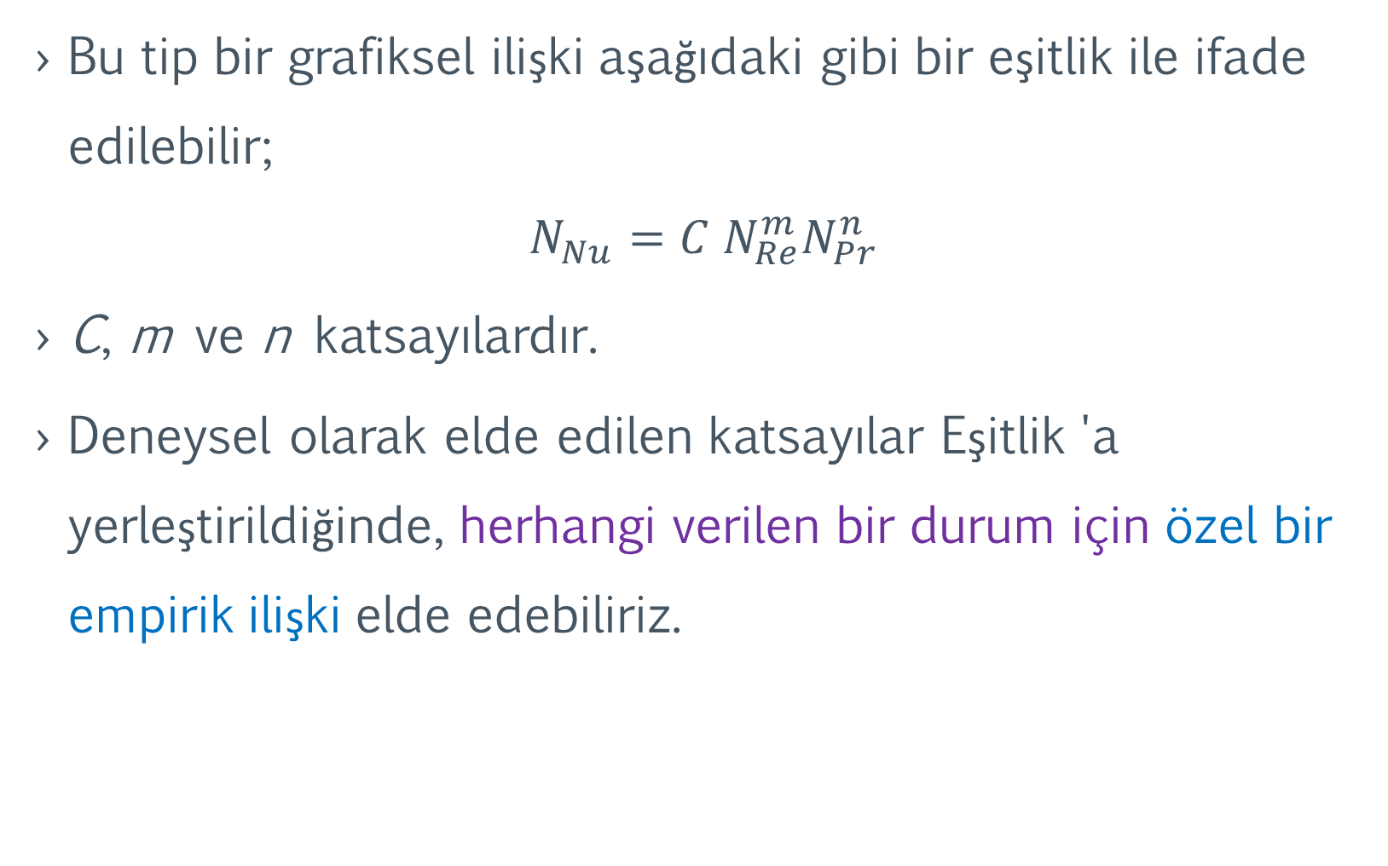
Bu tip bir grafiksel ilişki aşağıdaki gibi bir eşitlik ile ifade edilebilir;
$$N_{Nu}=C N_{Re}^{m}N_{Pr}^{n}$$
C, m ve n katsayılardır.
Deneysel olarak elde edilen katsayılar Eşitlik 'a yerleştirildiğinde, herhangi verilen bir durum için özel bir empirik ilişki elde edebiliriz.

Slide 29
Birçok araştırmacı farklı ölçüm koşulları için, örneğin boru içinde akış, boru üzerinden akış, küre üzerinden akış gibi, empirik ilişkiler tespit etmişlerdir.
Akışın durağan veya kargaşalı olmasına bağlı olarak farklı ilişkiler elde edilmiştir.

Slide 30
Empirik ilişkileri kullanarak taşınımla ısı aktarım katsayılarının hesaplanmasını gerektiren problemleri çözmek için tavsiye edilen metot aşağıdaki gibidir;
(1) Akış geometrisini tanımla. Taşınımla ısı aktarımının hesaplanmasında birinci basamak akışkan ile temas halinde olan katı yüzeyin geometrik şeklini ve boyutlarını açıkça tanımlamaktır.

Slide 31
Örneğin, boru mu, küre mi, dörtgen kanal mı veya dörtgen bir plaka mı? Akışkan borunun içinden mi veya bir yüzeyin üzerinden mi akıyor?
(2) Akışkanı tanımla ve özelliklerini belirle. İkinci basamak akışkanın tipini tanımlamaktır.
Su mu, hava mı veya sıvı gıda mı? Katı yüzeyden oldukça uzaktaki akışkanın ortalama sıcaklığını, T∞, belirleyiniz.

Slide 32
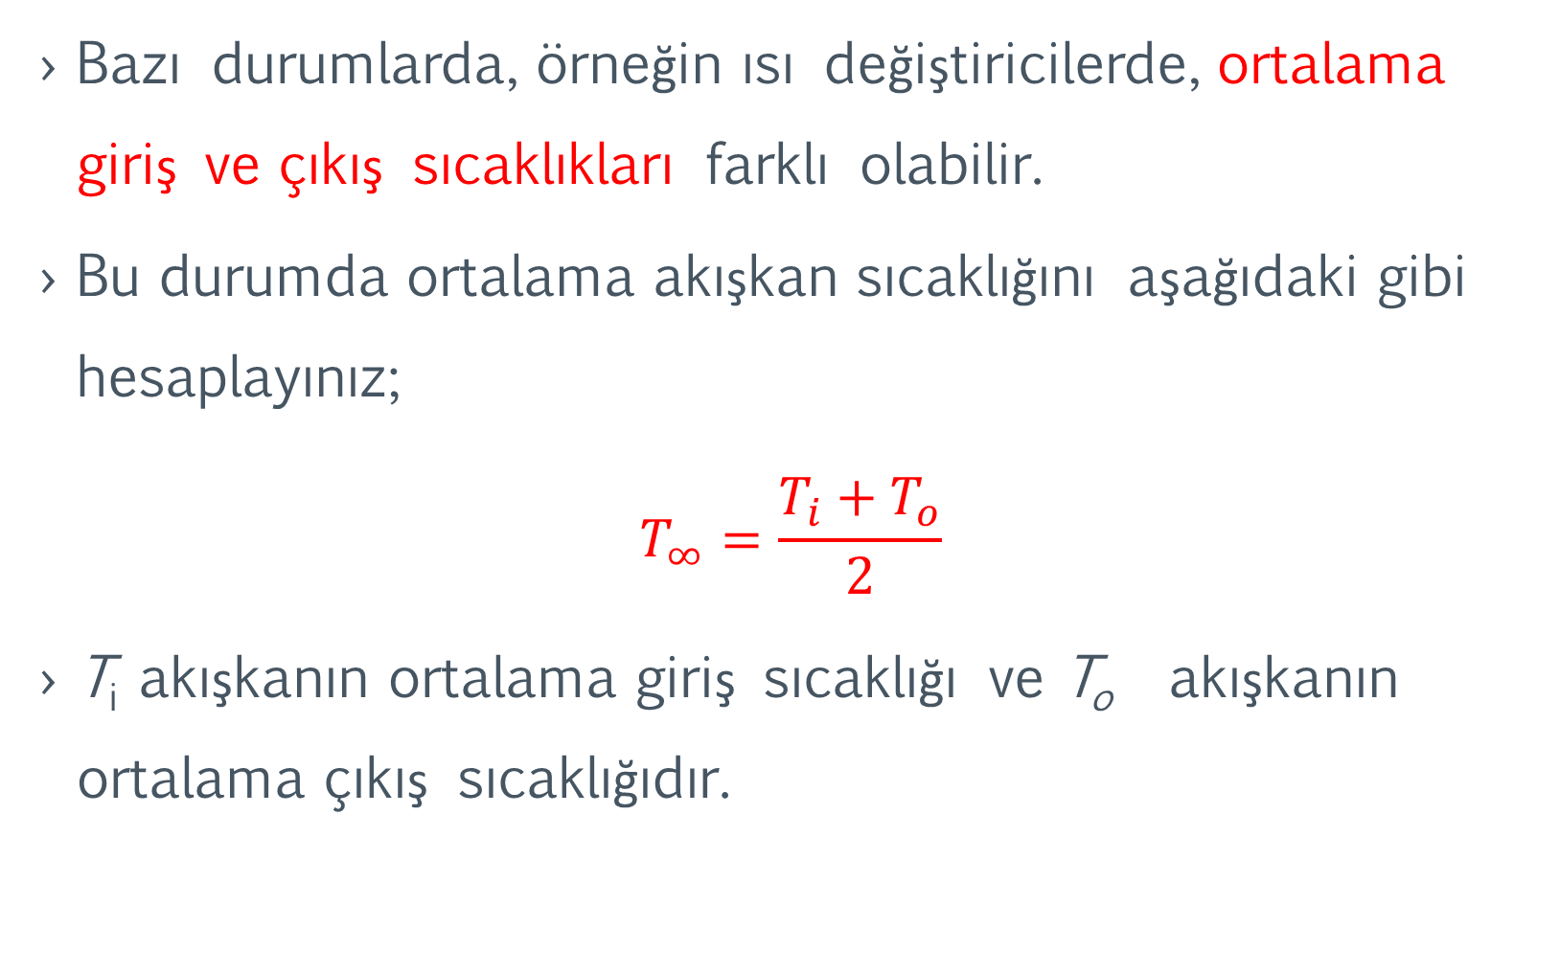
Bazı durumlarda, örneğin ısı değiştiricilerde, ortalama giriş ve çıkış sıcaklıkları farklı olabilir.
Bu durumda ortalama akışkan sıcaklığını aşağıdaki gibi hesaplayınız;
$$T_{∞}=\frac{T_{i}+T_{o}}{2}$$
T_{i} akışkanın ortalama giriş sıcaklığı ve T_{o} akışkanın ortalama çıkış sıcaklığıdır.

Slide 33
Ortalama akışkan sıcaklığını T∞, kullanarak, akışkanın fiziksel ve ısıl özelliklerini, örneğin viskozite, yoğunluk, ısıl iletkenlik gibi, her bir özelliğin birimine özenle dikkat ederek, ilgili tablolardan (örneğin su için Tablo A.4.1, hava için Tablo A.4.4) elde ediniz.

Slide 36
Ortalama akışkan sıcaklığını T∞, kullanarak, akışkanın fiziksel ve ısıl özelliklerini, örneğin viskozite, yoğunluk, ısıl iletkenlik gibi, her bir özelliğin birimine özenle dikkat ederek, ilgili tablolardan (örneğin su için Tablo A.4.1, hava için Tablo A.4.4) elde ediniz.
(3) Reynolds sayısını hesaplayınız. Akışkanın hızını, akışkan özelliklerini ve nesnenin akışkanla temas halinde olan karakteristik boyutunu kullanarak Reynolds sayısını hesaplayınız.

Slide 37
Reynolds sayısı akışın durağan mı, geçiş bölgesinde mi veya kargaraşlı mı olduğunu belirlemek amacıyla gereklidir.
Bu bilgi ilgili uygun empirik ilişkinin seçiminde gerekmektedir.
(4) İlgili uygun empirik ilişkiyi seçiniz. (1) ve (3) nolu basamaklardan elde edilen bilgileri kullanarak, incelenen koşullar ve geometri için (daha sonra anlatılacaktır) bir empirik ilişkiyi seçiniz.

Slide 38
Bu seçilen ilişkiyi kullanarak Nusselt sayısını hesaplayınız ve son olarak taşınımla ısı aktarımını belirleyiniz.
Sonuç olarak taşınımla ısı aktarım katsayısı h, empirik ilişkilerden elde edilir.
Katsayı akışkanın tipi ve hızı, akışkanın fiziksel özellikleri, sıcaklık farkı ve incelenen sistemin geometrik şekli gibi bazı parametrelerden etkilenir.

Slide 39
Taşınımla Isı Aktarım
Zorlamalı Taşınım
Doğal Taşınım
Borularda
Dairesel kesitli olmayan
Daldırılmış cisimlerin üzerinden akış
Borularda durağan akış
Borularda geçiş bölgesi akış
Borularda kargaşalı akış

Slide 40
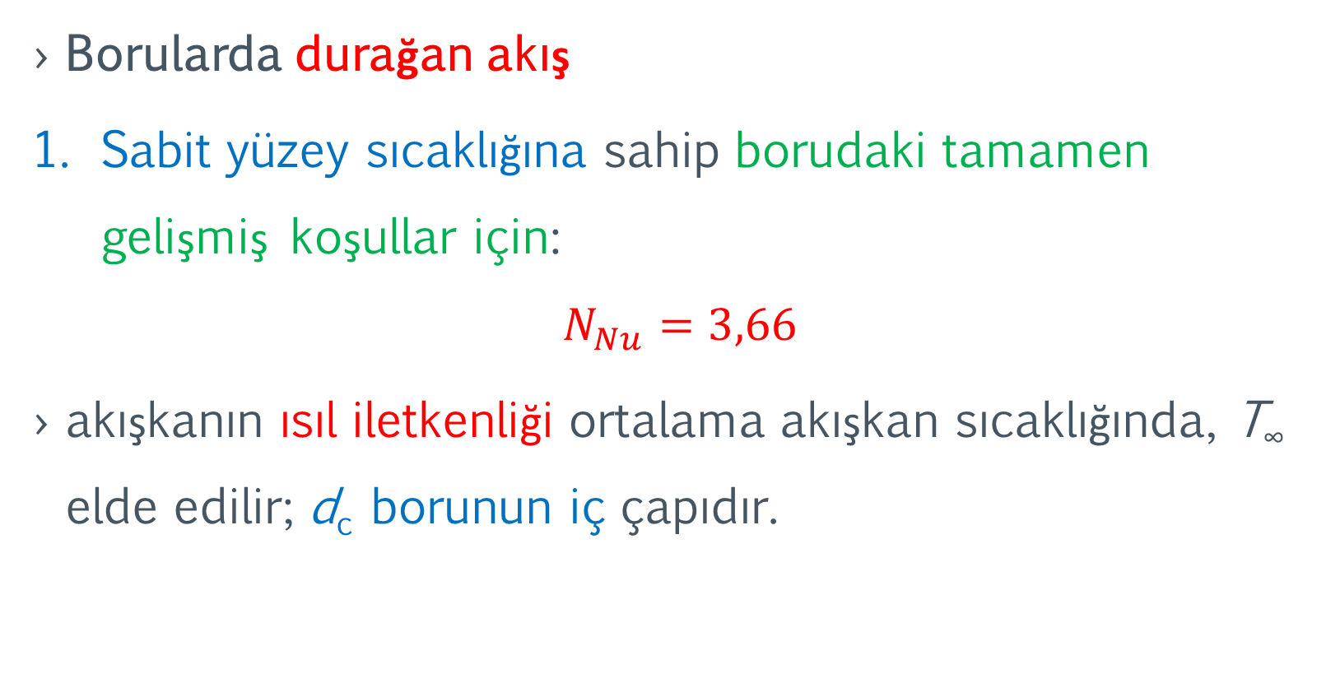
Zorlamalı Taşınım
Borularda durağan akış
Sabit yüzey sıcaklığına sahip borudaki tamamen gelişmiş koşullar için:
$$N_{Nu}=3,66$$
akışkanın ısıl iletkenliği ortalama akışkan sıcaklığında, T∞ elde edilir; d_{c} borunun iç çapıdır.

Slide 41
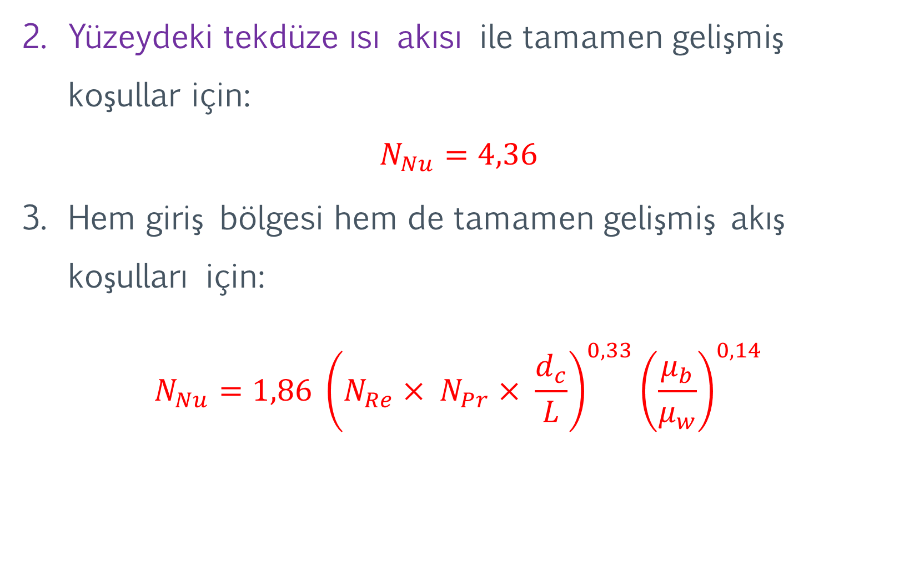
Yüzeydeki tekdüze ısı akısı ile tamamen gelişmiş koşullar için:
$$N_{Nu}=4,36$$
Hem giriş bölgesi hem de tamamen gelişmiş akış koşulları için:
$$N_{Nu}=1,86 {\left(N_{Re}× N_{Pr}× \frac{d_{c}}{L}\right)}^{0,33}{\left(\frac{μ_{b}}{μ_{w}}\right)}^{0,14}$$
Notes:
Yunus 8-63

Slide 42
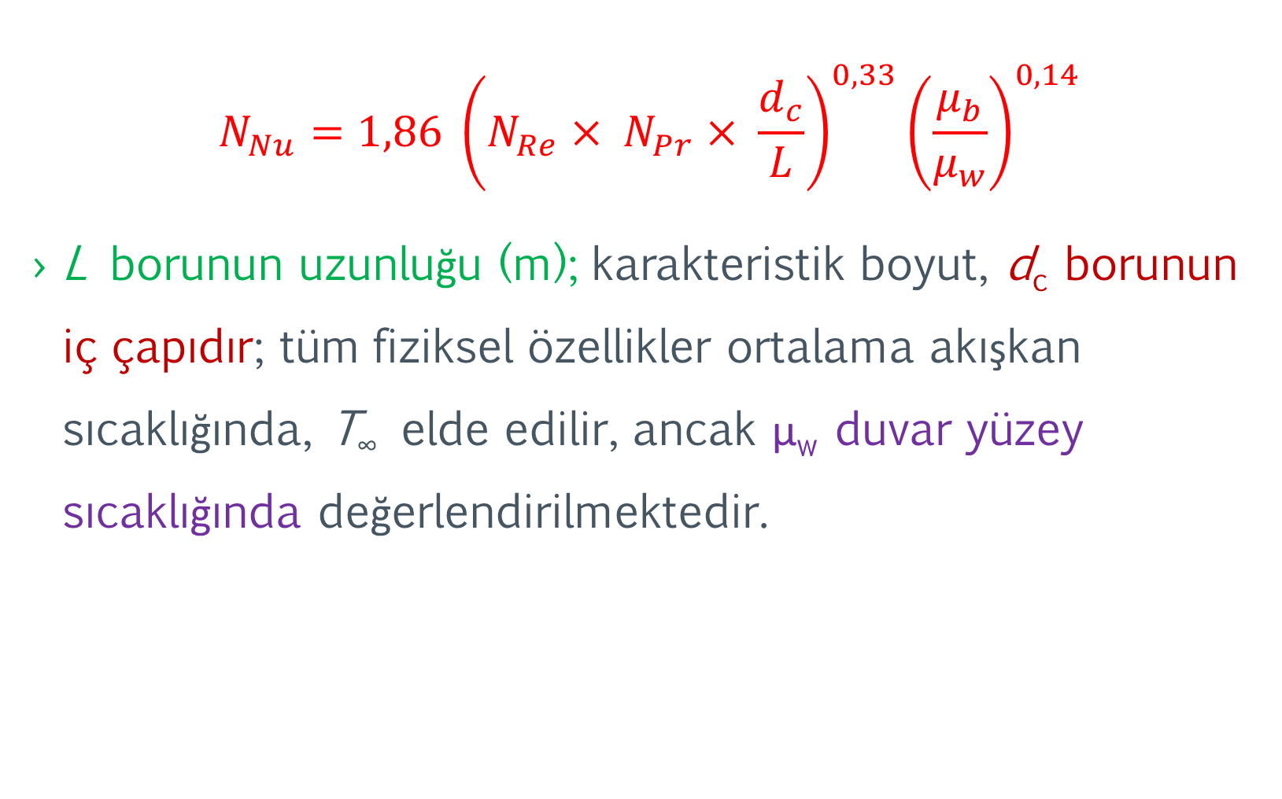
$$N_{Nu}=1,86 {\left(N_{Re}× N_{Pr}× \frac{d_{c}}{L}\right)}^{0,33}{\left(\frac{μ_{b}}{μ_{w}}\right)}^{0,14}$$
L borunun uzunluğu (m); karakteristik boyut, d_{c} borunun iç çapıdır; tüm fiziksel özellikler ortalama akışkan sıcaklığında, T∞ elde edilir, ancak μ_{w} duvar yüzey sıcaklığında değerlendirilmektedir.

Slide 43
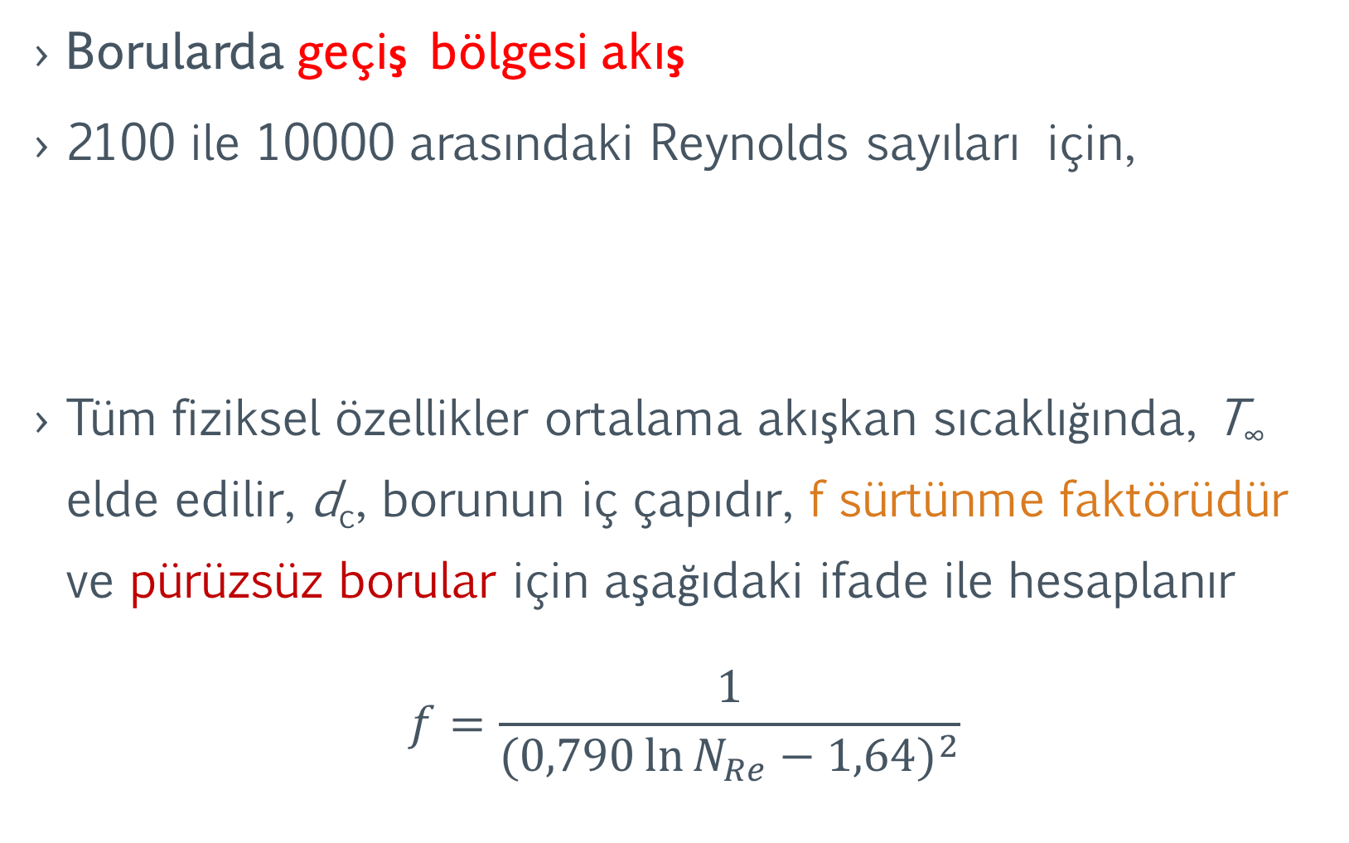

Borularda geçiş bölgesi akış
2100 ile 10000 arasındaki Reynolds sayıları için,
Tüm fiziksel özellikler ortalama akışkan sıcaklığında, T∞ elde edilir, d_{c}, borunun iç çapıdır, f sürtünme faktörüdür ve pürüzsüz borular için aşağıdaki ifade ile hesaplanır
$$f=\frac{1}{{(0,790\ln{N_{Re}−1,64)}}^{2}}$$
$$N_{Nu}=\frac{\left(\frac{f}{8}\right)(N_{Re}−1000)N_{Pr}}{1+12,7 {\left(\frac{f}{8}\right)}^{\frac{1}{2}}(N_{Pr}^{\frac{2}{3}}−1)}$$
Notes:
Yunus 8-71, 88-65

Slide 44
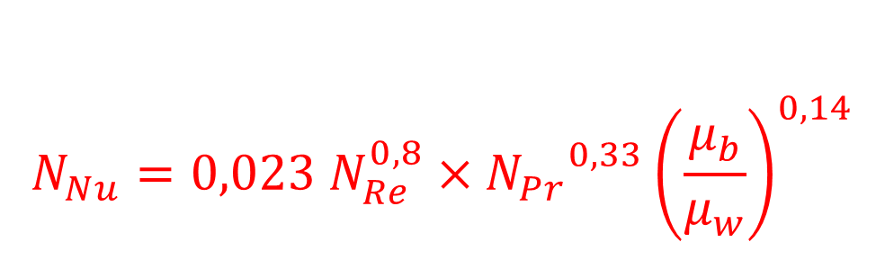
Borularda kargaşalı akış
Aşağıdaki eşitlik 10000'den büyük Reynolds sayıları için hem sabit yüzey sıcaklığı hem de tekdüze ısı akısı koşulları için geçerlidir.
Akış özellikleri ortalama akışkan sıcaklığında, T∞ elde edilir, ancak μ_{w} duvar yüzey sıcaklığında değerlendirilmektedir; d_{c}, borunun iç çapıdır.
$$N_{Nu}=0,023 N_{Re}^{0,8}×{N_{Pr}}^{0,33}{\left(\frac{μ_{b}}{μ_{w}}\right)}^{0,14}$$
Notes:
Yunus 8-69

Slide 45
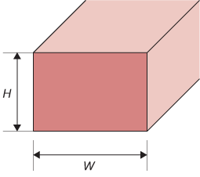
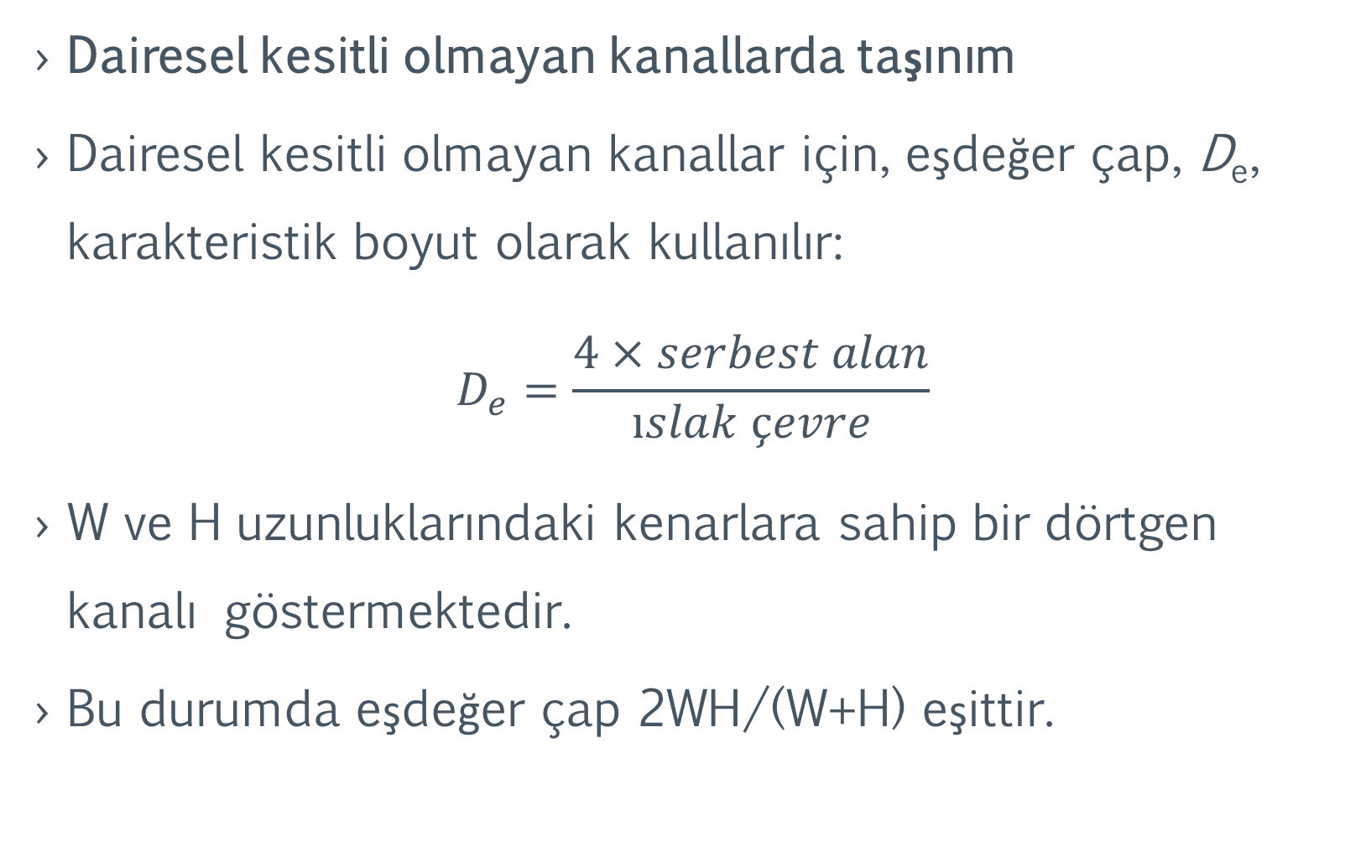
Dairesel kesitli olmayan kanallarda taşınım
Dairesel kesitli olmayan kanallar için, eşdeğer çap, D_{e}, karakteristik boyut olarak kullanılır:
$$D_{e}=\frac{4×serbest alan}{ıslak çevre}$$
W ve H uzunluklarındaki kenarlara sahip bir dörtgen kanalı göstermektedir.
Bu durumda eşdeğer çap 2WH/(W+H) eşittir.

Slide 46
Daldırılmış cisimlerin üzerinden akış
Birçok uygulamada, akışkan daldırılmış cisimlerin üzerinden geçebilir.
Bu durum için, ısı aktarımı cismin geometrik şekline, cismin relatif pozisyonuna, diğer cisimlere yakınlığına, akış hızına ve akışkan özelliklerine bağlıdır.
Tek bir kürenin üzerinden geçen akış için, kürenin ısıtılmış ya da soğutulmuş olması durumunda, aşağıdaki eşitlik uygulanacaktır:

Slide 47
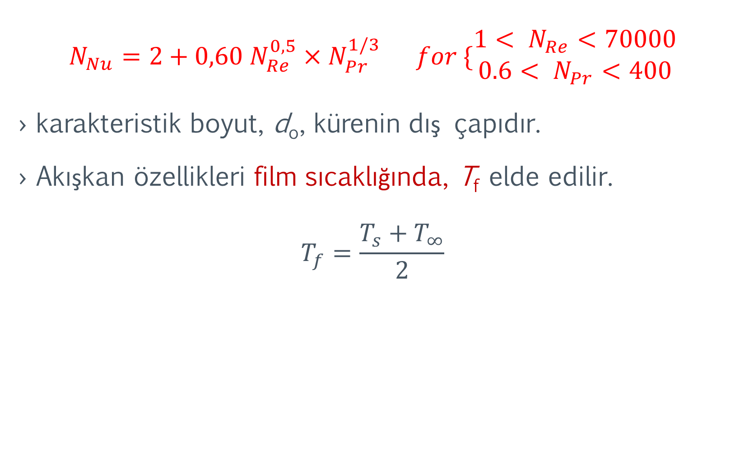
$$N_{Nu}=2+0,60 N_{Re}^{0,5}×N_{Pr}^{1/3} for \{\begin{matrix}1< N_{Re}<70000 \\ 0.6< N_{Pr}<400\end{matrix}$$
karakteristik boyut, d_{o}, kürenin dış çapıdır.
Akışkan özellikleri film sıcaklığında, T_{f} elde edilir.
$$T_{f}=\frac{T_{s}+T_{∞}}{2}$$

Slide 48
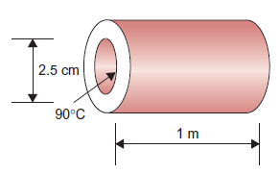
Örnek 4.11
0.02 kg/s hızla akan su yatay bir boruda (iç çap=2.5 cm) 20°C'den 60 °C’ye ısıtılmaktadır.
Borunun iç yüzey sıcaklığı 90°C’dir.
Eğer boru 1 m uzunluğa sahip ise, taşınımla ısı aktarım katsayısını tahminleyiniz.
Notes:
Gıda Mühendisliğine Giriş s310

Slide 49
Verilen
Suyun akış hızı=0.02 kg/s
Giriş sıcaklığı=20°C
Çıkış sıcaklığı=60°C
İç çap=2,5 cm =0.025 m
Borunun iç yüzey sıcaklığı=90°C
Borunun uzunluğu=1 m

Slide 50
Yaklaşım
Su bazı aksamlar yardımıyla aktığı için, problem taşınılma ısı aktarımını işaret etmektedir.
Öncelikle Reynolds sayısını hesaplayarak, akışın durağan olup olmadığını belirleyeceğiz.
Reynolds sayısına göre Nusselt sayısını hesaplamak için uygun Eşitlik kullanacağız.
Nusselt sayısından h değerini çekeceğiz.

Slide 51
Çözüm
Reynolds sayısını hesaplamak için suyun fiziksel özellikleri gereklidir.
μ_{w} dışındaki tüm fiziksel özellikler akışkanın ortalama yığın sıcaklığında, (20-60)/2=40°C değerlendirilmektedir. 40°C'de Tablo 4.1'den,

Slide 52
Yoğunluk ρ=992.2 kg/m³
Özgül ısı c_{p}=4.175 kJ/(kg°C)
Isıl iletkenlik k=0.633 W/(m°C)
Viskozite (mutlak) μ=658,026 x 10⁻⁶ Pa s
Prandtl sayısı N_{pr}=4.3

Slide 53

$$N_{Re}=\frac{ρ\overline{u}D}{μ}=\frac{4\dot{m}}{πμD}=\frac{\left(4\right)(0,02\frac{kg}{s})}{π (658,026 ×{10}^{−6} Pa s)(0,025 m)}=1547,9$$
Reynolds sayısı 2100'den küçük olduğu için akış durağandır.

Slide 54
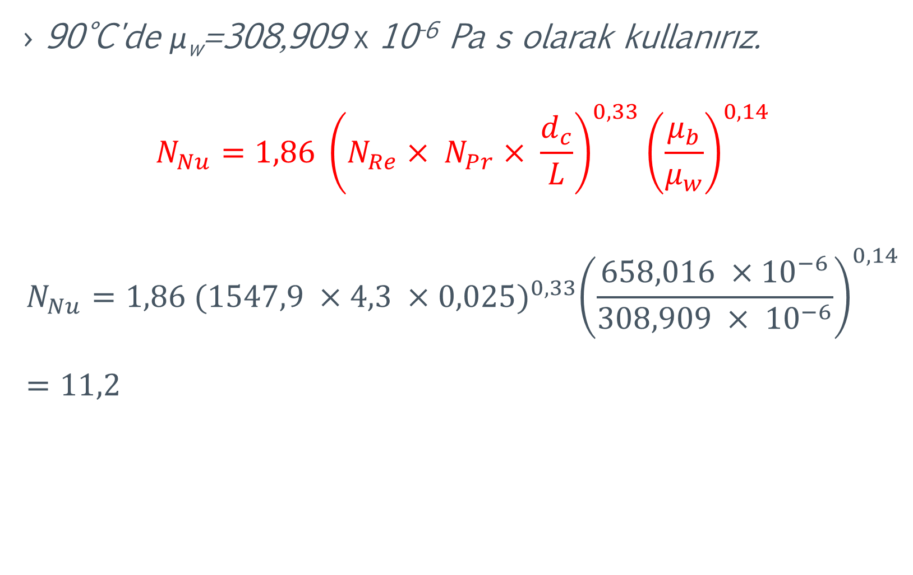
90°C'de μ_{w}=308,909 x 10⁻⁶ Pa s olarak kullanırız.
$$N_{Nu}=1,86 {\left(N_{Re}× N_{Pr}× \frac{d_{c}}{L}\right)}^{0,33}{\left(\frac{μ_{b}}{μ_{w}}\right)}^{0,14}$$
$$N_{Nu}=1,86 {(1547,9 ×4,3 ×0,025)}^{0,33}{\left(\frac{658,016 ×{10}^{−6}}{308,909 × {10}^{−6}}\right)}^{0,14}=11,2$$

Slide 55

Taşınımla ısı aktarım katsayısı Nusselt sayısından elde edile
$$h=\frac{N_{Nu}k}{D}=\frac{(11,2)(0,633\frac{W}{\left[m ℃\right]})}{(0,025 m)}=284 W/(m^{2}℃)$$

Slide 56
Örnek 4.12
Eğer, tüm diğer koşullar aynı tutularak, daha önce örnekteki suyun akış hızı 0.02 kg/s'den 0.2 kg/s'ye yükseltilirse, taşınımla ısı aktarım katsayısının yeni değerini hesaplayınız.
Notes:
Gıda Mühendisliğine Giriş s312

Slide 57
Verilen
Suyun akış hızı=0,2 kg/s
Giriş sıcaklığı=20°C
Çıkış sıcaklığı=60°C
İç çap=2,5 cm =0.025 m
Borunun iç yüzey sıcaklığı=90°C
Borunun uzunluğu=1 m

Slide 58
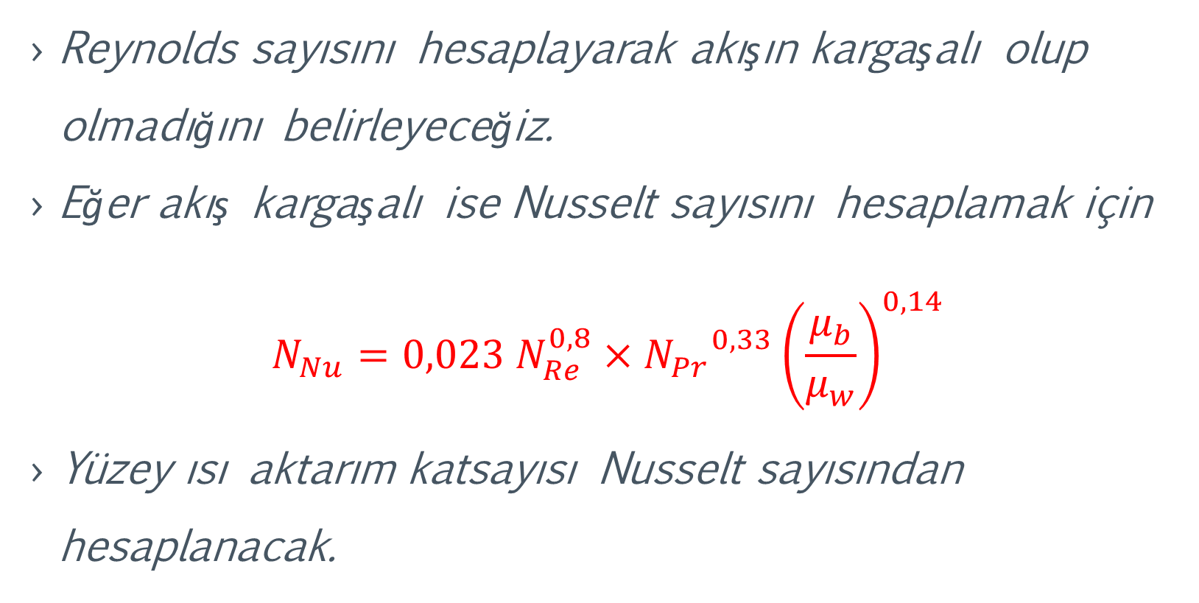
Yaklaşım
Reynolds sayısını hesaplayarak akışın kargaşalı olup olmadığını belirleyeceğiz.
Eğer akış kargaşalı ise Nusselt sayısını hesaplamak için
$$N_{Nu}=0,023 N_{Re}^{0,8}×{N_{Pr}}^{0,33}{\left(\frac{μ_{b}}{μ_{w}}\right)}^{0,14}$$
Yüzey ısı aktarım katsayısı Nusselt sayısından hesaplanacak.

Slide 59
Çözüm
Reynolds sayısını hesaplamak için suyun fiziksel özellikleri gereklidir.
μ_{w} dışındaki tüm fiziksel özellikler akışkanın ortalama yığın sıcaklığında, (20-60)/2=40°C değerlendirilmektedir. 40°C'de Tablo 4.1'den,

Slide 60
Yoğunluk ρ=992.2 kg/m³
Özgül ısı c_{p}=4.175 kJ/(kg°C)
Isıl iletkenlik k=0.633 W/(m°C)
Viskozite (mutlak) μ=658026 x 10⁻⁶ Pa s
Prandtl sayısı N_{pr}=4.3

Slide 61

$$N_{Re}=\frac{ρ\overline{u}D}{μ}=\frac{4\dot{m}}{πμD}=\frac{\left(4\right)(0,2\frac{kg}{s})}{π (658,026 ×{10}^{−6} Pa s)(0,025 m)}=15479$$
Reynolds sayısı 10000'den büyük olduğu için akış kargaşalıdır.

Slide 62
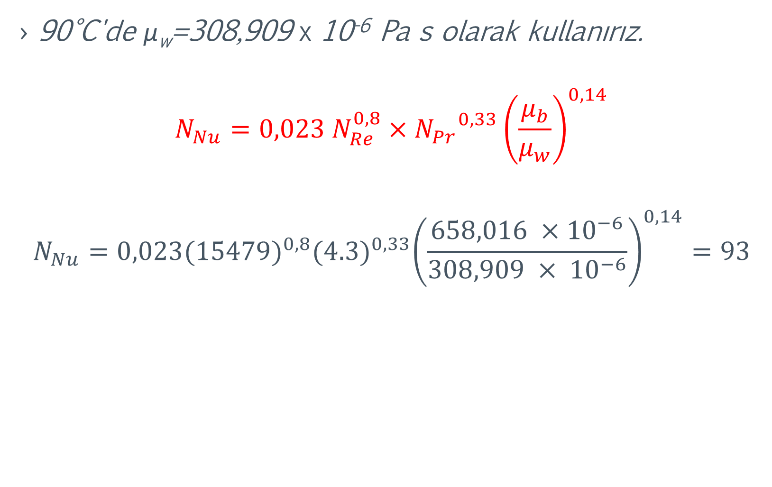
90°C'de μ_{w}=308,909 x 10⁻⁶ Pa s olarak kullanırız.
$$N_{Nu}=0,023 N_{Re}^{0,8}×{N_{Pr}}^{0,33}{\left(\frac{μ_{b}}{μ_{w}}\right)}^{0,14}$$
$$N_{Nu}=0,023{(15479)}^{0,8}{(4.3)}^{0,33}{\left(\frac{658,016 ×{10}^{−6}}{308,909 × {10}^{−6}}\right)}^{0,14}=93$$

Slide 63

Taşınımla ısı aktarım katsayısı Nusselt sayısından elde edile
$$h=\frac{N_{Nu}k}{D}=\frac{(93)(0,633\frac{W}{\left[m ℃\right]})}{(0,025 m)}=2355 W/(m^{2}℃)$$

Slide 64
Örnek 4.13
Tüm diğer koşullar aynı tutulurken, eğer boru içindeki akışkanın hızı iki katına çıkartılırsa kargaşalı akış için taşınımla ısı aktarım katsayısındaki beklenen yüzde artış nedir?
Notes:
Gıda Mühendisliğine Giriş s313

Slide 65
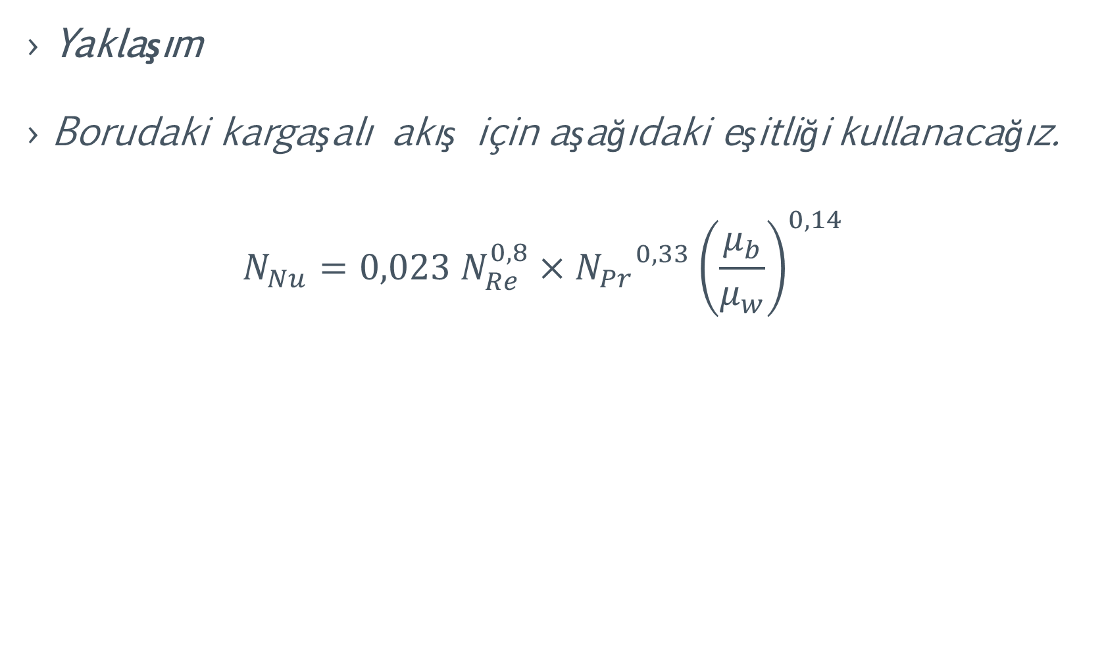
Yaklaşım
Borudaki kargaşalı akış için aşağıdaki eşitliği kullanacağız.
$$N_{Nu}=0,023 N_{Re}^{0,8}×{N_{Pr}}^{0,33}{\left(\frac{μ_{b}}{μ_{w}}\right)}^{0,14}$$

Slide 66

Çözüm
Bu eşitliği şu şekilde tekrar yazabiliriz
$$N_{Nu1}={f({\overline{u}}_{1})}^{0,8}$$
$$N_{Nu2}={f({\overline{u}}_{2})}^{0,8}$$
$$\frac{N_{Nu1}}{N_{Nu2}}={(\frac{{\overline{u}}_{1}}{{\overline{u}}_{2}})}^{0,8}$$
olduğu için,

Slide 67
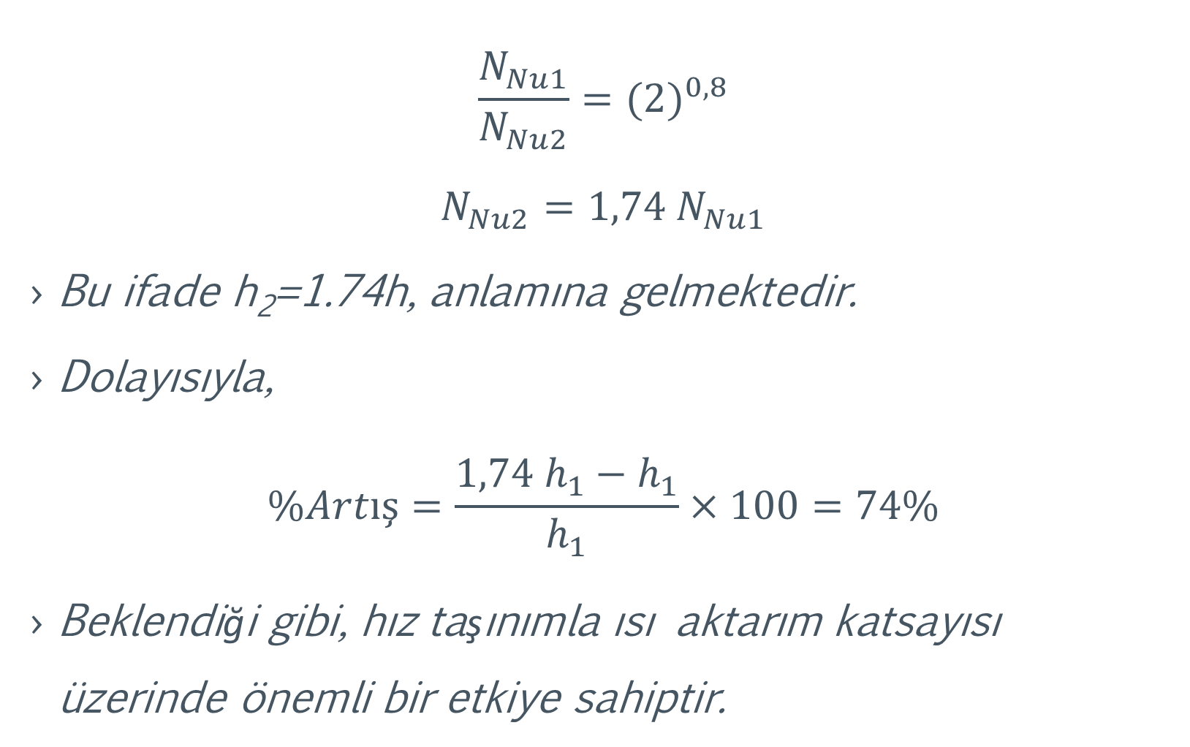
$$\frac{N_{Nu1}}{N_{Nu2}}={(2)}^{0,8}$$
$$N_{Nu2}=1,74 N_{Nu1}$$
Bu ifade h₂=1.74h, anlamına gelmektedir.
Dolayısıyla,
$$\%Artış=\frac{1,74 h_{1}−h_{1}}{h_{1}}×100=74\%$$
Beklendiği gibi, hız taşınımla ısı aktarım katsayısı üzerinde önemli bir etkiye sahiptir.

Slide 68
Örnek 4.13
Bir sıvı gıda borulu bir ısı değiştiricide ısıtılmak istenmektedir.
Borunun iç duvar sıcaklığı 110°C'dir.
Borunun iç çapı 30 mm'dir.
Ürün 0,5 kg/s hızla akmaktadır.
Eğer ürünün başlangıç sıcaklığı 7°C ise taşınımla ısı aktarım katsayısını hesaplayınız.
Notes:
Gıda Mühendisliğine Giriş s400

Slide 69
Ürünün ısıl özellikleri şu şekildedir:
özgül ısı=3,7 kj/(kg°C),
ısıl iletkenlik=0,6 W/(m°C),
ürün viskozitesi=500x10⁻⁶ Pa s,
yoğunluk=1000 kg/m³,
110°C'deki ürün viskozitesi=410x10⁻⁶ Pa s'dir.

Slide 70
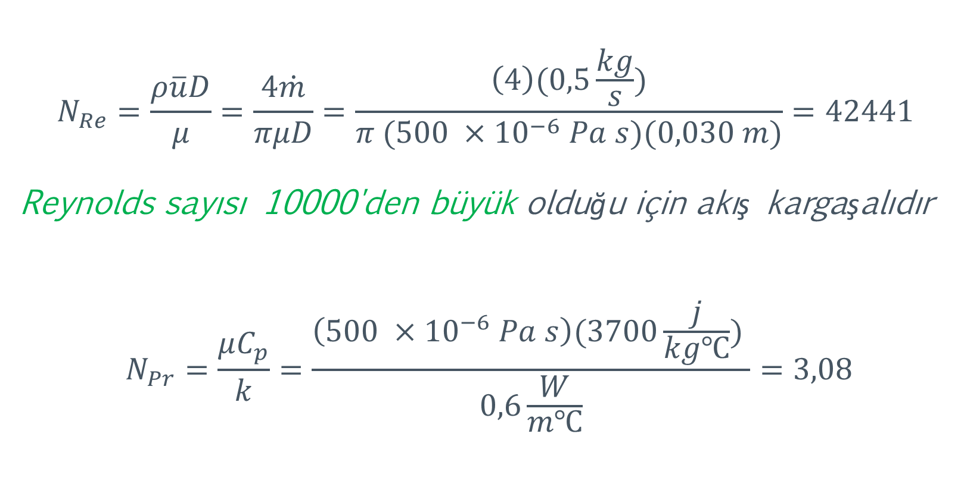
Çözüm
$$N_{Re}=\frac{ρ\overline{u}D}{μ}=\frac{4\dot{m}}{πμD}=\frac{\left(4\right)(0,5\frac{kg}{s})}{π (500 ×{10}^{−6} Pa s)(0,030 m)}=42441$$
Reynolds sayısı 10000'den büyük olduğu için akış kargaşalıdır
$$N_{Pr}=\frac{μC_{p}}{k}=\frac{\left(500 ×{10}^{−6} Pa s\right)(3700\frac{j}{kg℃}) }{0,6\frac{W}{m℃}}=3,08$$

Slide 71

110°C'de μ_{w}= 410x10⁻⁶ Pa s olarak kullanırız.
$$N_{Nu}=0,023 N_{Re}^{0,8}×{N_{Pr}}^{0,33}{\left(\frac{μ_{b}}{μ_{w}}\right)}^{0,14}$$
$$N_{Nu}=0,023{(42441)}^{0,8}{(3,08)}^{0,33}{\left(\frac{500 ×{10}^{−6}}{410 × {10}^{−6}}\right)}^{0,14}=172,7$$

Slide 72

Taşınımla ısı aktarım katsayısı Nusselt sayısından elde edile
$$h=\frac{N_{Nu}k}{D}=\frac{(172,7)(0,6\frac{W}{\left[m ℃\right]})}{(0,03 m)}=3454 W/(m^{2}℃)$$

Slide 73
Örnek
90°C'deki hava yeşil bezelyelerin oluşturduğu derin bir yataktan geçerken taşınımla ısı aktarım katsayısını hesaplayınız.
Bezelyenin yüzey sıcaklığını 30°C olarak varsayınız. Her bir bezelyenin çapı 0.5 cm'dir.
Yataktan geçen havanın hızı 0.3 m/s’dir.

Slide 74
Verilen
Bezelyenin çapı=0.005 m
Hava sıcaklığı=90°C
Bezelyenin sıcaklığı=30°C
Hava hızı=0.3 m/s

Slide 75
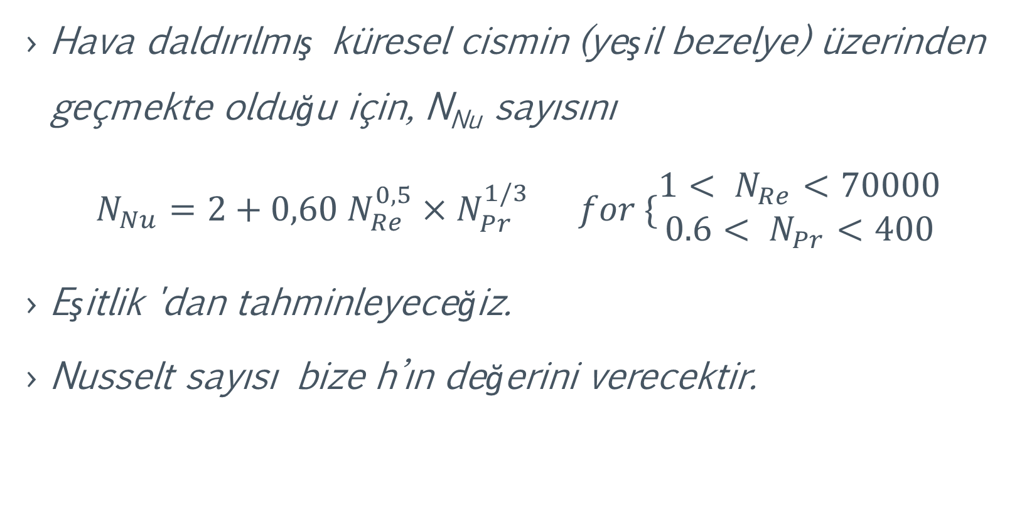
Yaklaşım
Hava daldırılmış küresel cismin (yeşil bezelye) üzerinden geçmekte olduğu için, N_{Nu} sayısını
$$N_{Nu}=2+0,60 N_{Re}^{0,5}×N_{Pr}^{1/3} for \{\begin{matrix}1< N_{Re}<70000 \\ 0.6< N_{Pr}<400\end{matrix}$$
Eşitlik 'dan tahminleyeceğiz.
Nusselt sayısı bize h’ın değerini verecektir.

Slide 76

Çözüm
Havanın özellikleri T_{f} sıcaklığında alınacaktır
$$T_{f}=\frac{T_{s}+T_{∞}}{2}=\frac{30+90}{2}=60 ℃$$

Slide 77
Tablo A.4.4'ten
ρ= 1.025 kg/ m³
c_{p} =1.017 kj//(kg°C)
k = 0.0279 W/ (m °C)
μ= 19,907 x 10⁻⁶ Pa s
N_{Pr} = 0.71

Slide 78
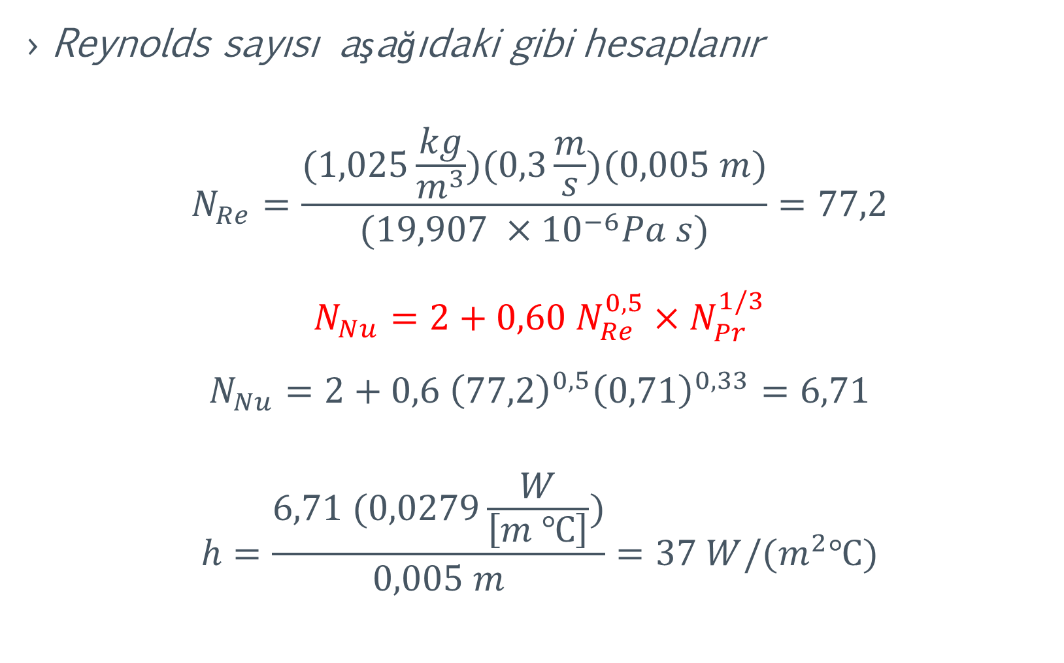
Reynolds sayısı aşağıdaki gibi hesaplanır
$$N_{Re}=\frac{(1,025\frac{kg}{m^{3}})(0,3\frac{m}{s})(0,005 m)}{(19,907 ×{10}^{−6}Pa s)}=77,2$$
$$N_{Nu}=2+0,60 N_{Re}^{0,5}×N_{Pr}^{1/3}$$
$$N_{Nu}=2+0,6 {\left(77,2\right)}^{0,5}{\left(0,71\right)}^{0,33}=6,71$$
$$h=\frac{6,71 (0,0279\frac{W}{\left[m ℃\right]})}{0,005 m}=37 W/(m^{2}℃)$$

